Slide 1
CCF TCARCH挑战赛 - OCCC2022
陆佳华
April 2021

Slide 2
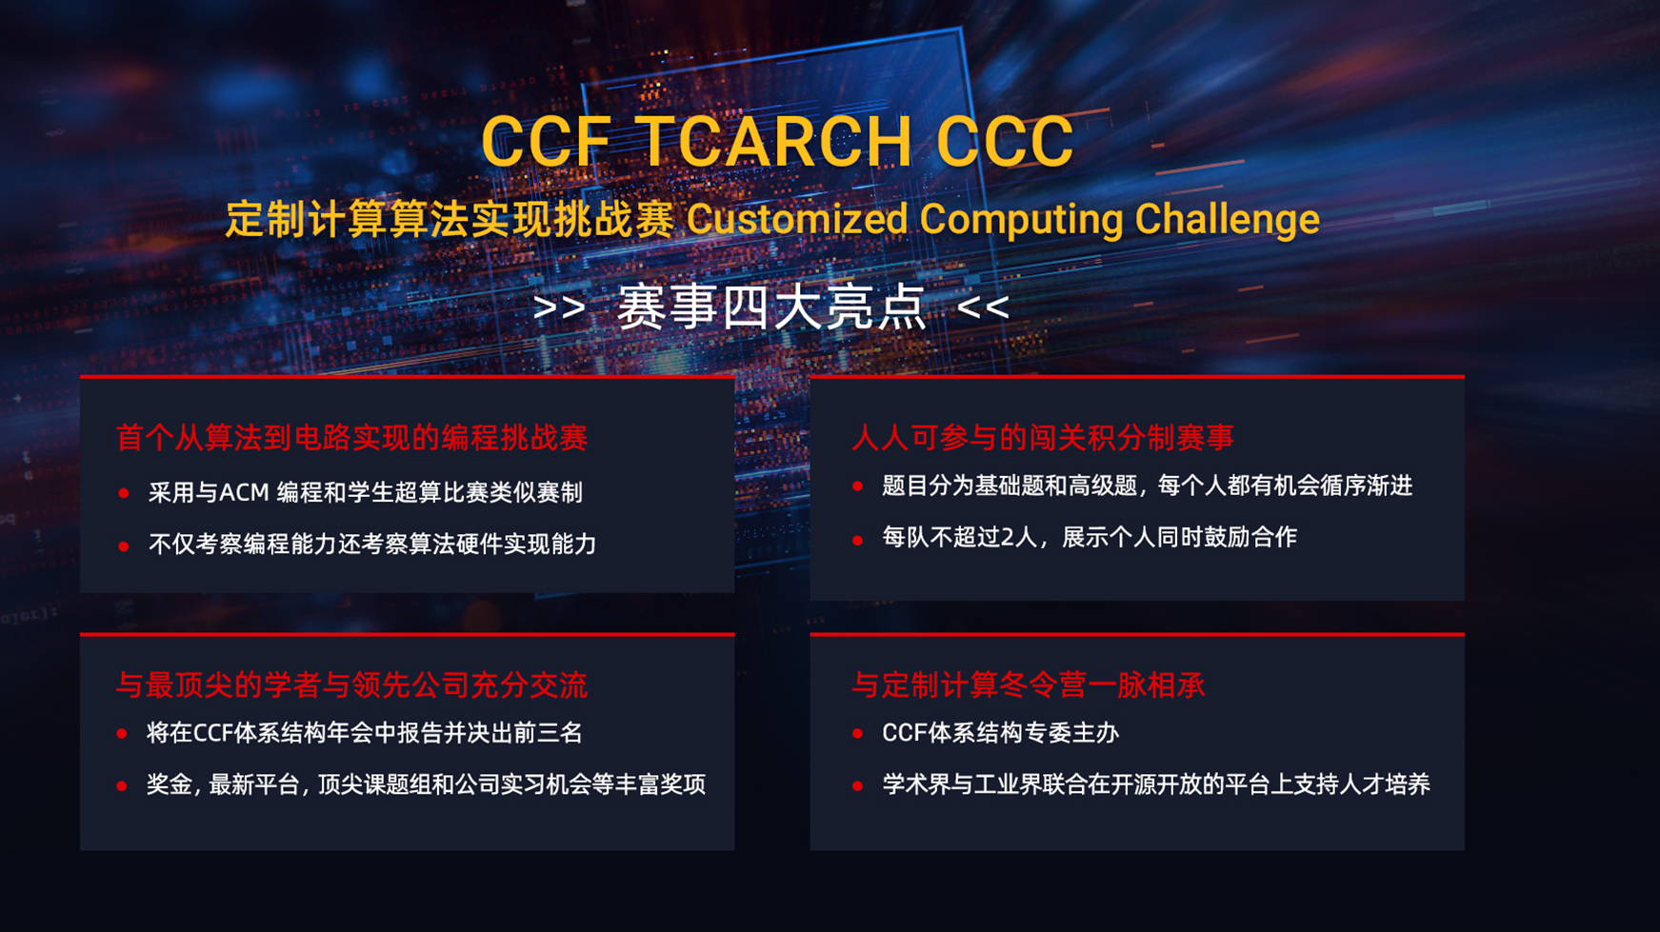

Slide 3
2022年体系结构挑战赛计划
主题：围绕算法到电路实现
仅对算法到硬件实现的性能，资源等做评价
统一硬件标准（透明化）
赛制：初赛，复赛和现场答辩决赛三轮
队伍人数： 每队最多2人
初赛选出Top 10% 进入复赛
复赛中选出3-5名进入现场决赛
决赛中24-36小时不断电挑战赛，题目赛前发布
奖项： 前三名队伍获得奖金和年会10分钟报告
规则和计分
统一在线平台自动打分
实时排名，全网直播

Slide 4
竞赛组织
主办单位： CCF 计算机体系结构专委会
承办单位： AMD-Xilinx，北京大学CECA
协办单位：
北京大学AIIT
上海科技大学可重构计算实验室
山东大学
江南大学
南昌大学

Slide 5

竞赛流程
4月18日 竞赛发布
5月5日（暂定）
开放提交
6月5日（暂定）
初赛提交截止
6月11日（暂定）
确认预决赛
名单（top10%）
7月10日前 完成预决赛
并发布决赛详情
7月底-8月初
答辩和总决赛

Slide 6
奖励
总分第1名，10,000元（队员）， Alveo加速卡或MPSOC（指导教师*）
总分第2名，5,000元 （队员），Alveo加速卡或MPSOC(指导教师*)
总分第3名，3,000元（队员），Alveo加速卡或MPSOC(指导教师*)
高级题单项冠军*
Graph题冠军，5,000（队员）
Big Data题冠军，5,000（队员）
*此处指导教师需为学术机构的教师或研究人员
*单项冠军将有AMD-Xilinx研发根据作品性能，代码风格，架构设计等综合评选，非特指性能排名第一
*队伍可同时获得总分第1名和单项冠军，即队伍最高有机会获得20,000 (10,000+5,000+5,000)

Slide 7
2022年竞赛规则

Slide 8
竞赛规则
初赛规则
基础题中DSP 与 CV方向至少各完成一题
高级题中至少完成一题
复赛规则
预决赛将选取成绩排名前10%的队伍（总数不超过20支），并提供硬件设备
复赛高级题中至少完成一题，
决赛规则
根据预决赛成绩取排名前3-5名进入现场总决赛（包括题目和答辩）

Slide 9
积分规则
每题积分
根据要求选择题目，只取其中最高分的成绩
每题排名第1名积分为100分， 第15名积20分
其余队伍，满足最低性能指标成功提交的积10分
总积分
基础题只取所属方向中最高分的题目， 如CV中3题全完成只取其中排名最高的1题
高级题两个方向得分都计入总分
基础题完成DSP和CV中各一个之外，每多成功提交一个题目，总分增加3%
根据每一道题的不同难度级别，乘以对应的难度系数后计入总分，基础题系数为1.0，高级题系数为1.2
复赛排名为，初赛积分70%， 复赛积分 30%
名次 | 1 | 2 | 3 | 4 | 5 | 6 | 7 | 8 | 9 | 10 | 11 | 12 | 13 | 14 | 15 | 成功提交
积分 | 100 | 90 | 80 | 75 | 70 | 65 | 60 | 55 | 50 | 45 | 40 | 35 | 30 | 25 | 20 | 10

Slide 10
2022年题目
基础题
DSP方向: CORDIC, DFT
CV方向: FAST, Harris, CANNY
高级题
Graph方向： Betweenness
Big Data方向： Serialization
工具版本： Vitis 2021.2
使用Vitis HLS 工具链， 采用Vitis Kernel Flow

Slide 11
竞赛题目

Slide 12
基础题
CORDIC
DFT
FAST
Harris
Canny

Slide 13
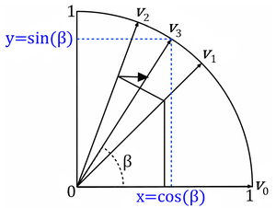
CORDIC
CORDIC (for COordinate Rotation DIgital Computer) is a simple and efficient algorithm to calculate trigonometric functions, hyperbolic functions, square roots, multiplications, divisions, and exponentials and logarithms with arbitrary base, typically converging with one digit (or bit) per iteration.
In computer science, CORDIC is often used to implement floating-point arithmetic when the target platform lacks hardware multiply for cost or space reasons.

Slide 14
CORDIC
框架代码说明
框架代码是算法的C-model，您需要自行设计可综合co-sim的设计。
但请注意：您必须保持顶层函数不变。
项目要求
在设计完成后，您可以使用我们提供的cordiccart2pol_test.cpp文件进行基本功能测试。但是，由于在评分时会统一使用评分系统内部的cordiccart2pol_test.cpp，因此请不要将设计写在cordiccart2pol_test.cpp中，cordiccart2pol_test.cpp文件也无需提交。
在HLS优化的过程中，请务必将优化指令设置为pragma写入c++代码中。
比赛不需要生成最终bit文件，仅考察算法实现功能和综合报告的性能，能完成co-sim即可。

Slide 15
CORDIC
提交程序
您仅需提交cpp文件和h文件。请将除cordiccart2pol_test.cpp以外的所有cpp和h文件压缩为一个压缩包cordiccart2pol.zip，在页面下方您的解答处点击“上传代码”按钮进行提交，稍待片刻即可在文本框下方得知您的设计是否通过了基本功能测试。延迟、面积等性能指标则可在历史提交记录中点击版本号详细查看。
评分规则
性能公式为：如果最大频率小于100MHz，视为未通过基本功能;如果最大频率大于等于100MHz，但小于300MHz，使用公式RTL simulation time/clock period/fmax计算性能;如果最大频率大于等于300MHz，使用公式RTL simulation time/clock period/300MHz计算性能。其中RTL simulation time是Vitis HLS软件Cosimulation所用时间，clock period是tcl中设定的时钟频率，fmax是设计的最高运行频率。 性能公式计算出的数值越小，性能越好。
注意：设计的频率范围建议在100MHz和300MHz之间。如果频率低于100MHz，则未能满足最低性能指标，无法得到基本分10分；如果设计的最高运行频率高于300MHz，则在上方公式中也只会取300MHz作为最高频率。

Slide 16
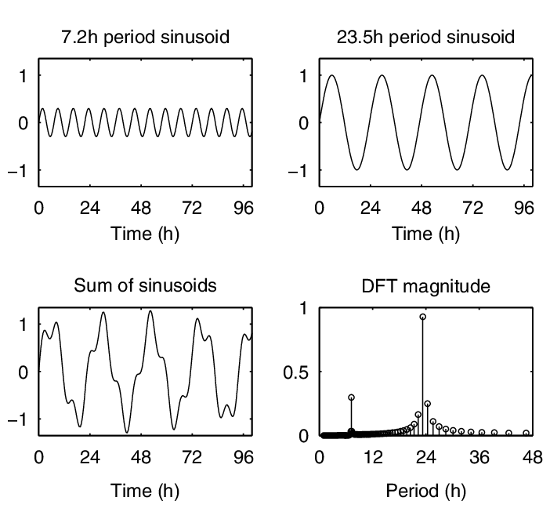
DFT
DFT is a common operation in signal processing which generates a discrete frequency domain representation of the discrete input signal.
The input signal is a vector of samples and the matrix is a set of basis functions corresponding to discrete cosine and sine waveforms of different frequencies. The multiplication of the input signal with these basis functions describes how well the input signal correlates with those waveforms, which is the value of the Fourier series at that frequency.

Slide 17
DFT
框架代码说明
框架代码是算法的C-model，您需要自行设计可综合co-sim的设计。
但请注意：您必须保持顶层函数不变。
项目要求
在设计完成后，您可以使用我们提供的dft_test.cpp文件进行基本功能测试。但是，由于在评分时会统一使用评分系统内部的dft_test.cpp，因此请不要将设计写在dft_test.cpp中， dft_test.cpp文件也无需提交。
在HLS优化的过程中，请务必将优化指令设置为pragma写入c++代码中。
比赛不需要生成最终bit文件，仅考察算法实现功能和综合报告的性能，能完成co-sim即可。

Slide 18
DFT
提交程序
您仅需提交cpp文件和h文件。请将除dft_test.cpp以外的所有cpp和h文件压缩为一个压缩包dft.zip，在页面下方您的解答处点击“上传代码”按钮进行提交，稍待片刻即可在文本框下方得知您的设计是否通过了基本功能测试。延迟、面积等性能指标则可在历史提交记录中点击版本号详细查看。
评分规则
性能公式为：如果最大频率小于100MHz，视为未通过基本功能;如果最大频率大于等于100MHz，但小于300MHz，使用公式RTL simulation time/clock period/fmax计算性能;如果最大频率大于等于300MHz，使用公式RTL simulation time/clock period/300MHz计算性能。其中RTL simulation time是Vitis HLS软件Cosimulation所用时间，clock period是tcl中设定的时钟频率，fmax是设计的最高运行频率。 性能公式计算出的数值越小，性能越好。
注意：设计的频率范围建议在100MHz和300MHz之间。如果频率低于100MHz，则未能满足最低性能指标，无法得到基本分10分；如果设计的最高运行频率高于300MHz，则在上方公式中也只会取300MHz作为最高频率。

Slide 19
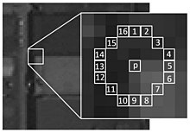
FAST
Features from accelerated segment test (FAST) is a corner detection method, which could be used to extract feature points and later used to track and map objects in many computer vision tasks.
FAST corner detector uses a circle of 16 pixels (a Bresenham circle of radius 3) to classify whether a candidate point p is actually a corner.

Slide 20
FAST
框架代码说明
框架代码是算法的C-model，您需要自行设计可综合co-sim的设计。
但请注意：您必须保持顶层函数不变。
项目要求
在设计完成后，您可以使用我们提供的fast_test.cpp文件进行基本功能测试。但是，由于在评分时会统一使用评分系统内部的fast_test.cpp，因此请不要将设计写在fast_test.cpp中，fast_test.cpp文件也无需提交。
在HLS优化的过程中，请务必将优化指令设置为pragma写入c++代码中。
比赛不需要生成最终bit文件，仅考察算法实现功能和综合报告的性能，能完成co-sim即可。

Slide 21
FAST
在本项目中，输入的图像已经被转化为了一个大小为128*128的1D array src。输入矩阵是按行展开的。输出矩阵是算法得到的k个特征点在图像中的位置。如果该位置是特征点，则该位置的值为255；如果不是，则该位置的值为0。
例如，算法得到的一张4*4大小图像的特征点坐标为（0,1）和（2,3），那么dst会分16行输出：0 255 0 0 0 0 0 0 0 0 255 0 0 0 0 0
关于fast算法本身，threshold取20，判断条件为严格大于threshold，不做padding以及极大值抑制。

Slide 22
FAST
提交程序
您仅需提交cpp文件和h文件。请将除fast_test.cpp以外的所有cpp和h文件压缩为一个压缩包fast.zip，在页面下方您的解答处点击“上传代码”按钮进行提交，稍待片刻即可在文本框下方得知您的设计是否通过了基本功能测试。延迟、面积等性能指标则可在历史提交记录中点击版本号详细查看。
评分规则
性能公式为：如果最大频率小于100MHz，视为未通过基本功能;如果最大频率大于等于100MHz，但小于300MHz，使用公式RTL simulation time/clock period/fmax计算性能;如果最大频率大于等于300MHz，使用公式RTL simulation time/clock period/300MHz计算性能。其中RTL simulation time是Vitis HLS软件Cosimulation所用时间，clock period是tcl中设定的时钟频率，fmax是设计的最高运行频率。 性能公式计算出的数值越小，性能越好。
注意：设计的频率范围建议在100MHz和300MHz之间。如果频率低于100MHz，则未能满足最低性能指标，无法得到基本分10分；如果设计的最高运行频率高于300MHz，则在上方公式中也只会取300MHz作为最高频率。

Slide 23


Harris
The Harris affine detector can identify similar regions between images that are related through affine transformations and have different illuminations.
At a corner, the image intensity will change largely in multiple directions.
Harris examines the changes of intensity due to shifts in a local window and uses the second moment matrix as the basis of its corner decisions.

Slide 24
Harris
框架代码说明
框架代码是算法的C-model，您需要自行设计可综合co-sim的设计。
但请注意：您必须保持顶层函数不变。
项目要求
在设计完成后，您可以使用我们提供的harris_test.cpp文件进行基本功能测试。但是，由于在评分时会统一使用评分系统内部的harris_test.cpp，因此请不要将设计写在harris_test.cpp中， harris_test.cpp文件也无需提交。
在HLS优化的过程中，请务必将优化指令设置为pragma写入c++代码中。
比赛不需要生成最终bit文件，仅考察算法实现功能和综合报告的性能，能完成co-sim即可。

Slide 25
Harris
在本项目中，输入的图像已经被转化为了一个大小为128*128的1D array src。输入矩阵是按行展开的。输出矩阵是算法得到的k个特征点在图像中的位置。如果该位置是特征点，则该位置的值为255；如果不是，则该位置的值为0。
例如，算法得到的一张4*4大小图像的特征点坐标为（0,1）和（2,3），那么dst会分16行输出：0 255 0 0 0 0 0 0 0 0 255 0 0 0 0 0
关于harris算法本身，以下为算法5个主要步骤的大致介绍：
1.计算图像I(x,y)在X和Y两个方向的梯度Ix、Iy。
2.计算图像两个方向梯度的乘积。
3.使用高斯函数对I2x、I2y和Ixy进行高斯加权（取ksize=7，σ=1），生成矩阵M。
4.计算每个像素的Harris响应值R，并对小于某一阈值t的R置为零（取阈值t为0.01倍的R最大值）。
5.在3×3的邻域内进行非最大值抑制，局部最大值点即为图像中的角点。

Slide 26
Harris
提交程序
您仅需提交cpp文件和h文件。请将除harris_test.cpp以外的所有cpp和h文件压缩为一个压缩包harris.zip，在页面下方您的解答处点击“上传代码”按钮进行提交，稍待片刻即可在文本框下方得知您的设计是否通过了基本功能测试。延迟、面积等性能指标则可在历史提交记录中点击版本号详细查看。
评分规则
性能公式为：如果最大频率小于100MHz，视为未通过基本功能;如果最大频率大于等于100MHz，但小于300MHz，使用公式RTL simulation time/clock period/fmax计算性能;如果最大频率大于等于300MHz，使用公式RTL simulation time/clock period/300MHz计算性能。其中RTL simulation time是Vitis HLS软件Cosimulation所用时间，clock period是tcl中设定的时钟频率，fmax是设计的最高运行频率。 性能公式计算出的数值越小，性能越好。
注意：设计的频率范围建议在100MHz和300MHz之间。如果频率低于100MHz，则未能满足最低性能指标，无法得到基本分10分；如果设计的最高运行频率高于300MHz，则在上方公式中也只会取300MHz作为最高频率。

Slide 27
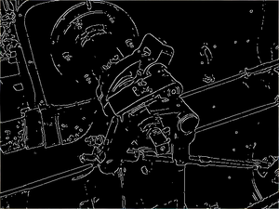
Canny
The Canny edge detector is an edge detection operator that uses a multi-stage algorithm to detect a wide range of edges in images.
Apply Gaussian filter to smooth the image in order to remove the noise
Find the intensity gradients of the image
Apply gradient magnitude thresholding or lower bound cut-off suppression to get rid of spurious response to edge detection
Apply double threshold to determine potential edges
Track edge by hysteresis: Finalize the detection of edges by suppressing all the other edges that are weak and not connected to strong edges.

Slide 28
Canny
框架代码说明
框架代码是算法的C-model，您需要自行设计可综合co-sim的设计。
但请注意：您必须保持顶层函数不变。
项目要求
在设计完成后，您可以使用我们提供的canny_test.cpp文件进行基本功能测试。但是，由于在评分时会统一使用评分系统内部的canny_test.cpp，因此请不要将设计写在canny_test.cpp中， canny_test.cpp文件也无需提交。
在HLS优化的过程中，请务必将优化指令设置为pragma写入c++代码中。
比赛不需要生成最终bit文件，仅考察算法实现功能和综合报告的性能，能完成co-sim即可。

Slide 29
Canny
在本项目中，输入的图像已经被转化为了一个大小为128*128的1D array src。输入矩阵是按行展开的。输出矩阵是算法得到的k个特征点在图像中的位置。如果该位置是特征点，则该位置的值为255；如果不是，则该位置的值为0。
例如，算法得到的一张4*4大小图像的特征点坐标为（0,1）和（2,3），那么dst会分16行输出：0 255 0 0 0 0 0 0 0 0 255 0 0 0 0 0
关于canny算法本身，以下为算法4个主要步骤的大致介绍：
1.使用高斯滤波来平滑图像，标准差取1.5。
2.使用3*3的sobel滤波器找寻图像的强度梯度。
3.进行非最大值抑制。
4.使用双阈值法来确定边界，其中阈值上界取80，阈值下界取30。

Slide 30
Canny
提交程序
您仅需提交cpp文件和h文件。请将除canny_test.cpp以外的所有cpp和h文件压缩为一个压缩包canny.zip，在页面下方您的解答处点击“上传代码”按钮进行提交，稍待片刻即可在文本框下方得知您的设计是否通过了基本功能测试。延迟、面积等性能指标则可在历史提交记录中点击版本号详细查看。
评分规则
性能公式为：如果最大频率小于100MHz，视为未通过基本功能;如果最大频率大于等于100MHz，但小于300MHz，使用公式RTL simulation time/clock period/fmax计算性能;如果最大频率大于等于300MHz，使用公式RTL simulation time/clock period/300MHz计算性能。其中RTL simulation time是Vitis HLS软件Cosimulation所用时间，clock period是tcl中设定的时钟频率，fmax是设计的最高运行频率。 性能公式计算出的数值越小，性能越好。
注意：设计的频率范围建议在100MHz和300MHz之间。如果频率低于100MHz，则未能满足最低性能指标，无法得到基本分10分；如果设计的最高运行频率高于300MHz，则在上方公式中也只会取300MHz作为最高频率。

Slide 31
高级题
Graph
Big Data

Slide 32
高级题
Graph
Betweenness is a graph analysis algorithm. It represents the degree to which nodes stand between each other. For every pair of vertices in a connected graph, there exists at least one shortest path between the vertices such that either the number of edges that the path passes through (for unweighted graphs) or the sum of the weights of the edges (for weighted graphs) is minimized. The betweenness centrality for each vertex is the number of these shortest paths that pass through the vertex.
Big Data Analysis
The serialization is usually used in the Big Data analysis to convert data into portable structure. It is the process of converting data object into a stream of bytes or binary format that is easy to transmit or store. The target serialized format is Arrow IPC defined in open-sourced Apache Arrow project and can be found in the following link:
https://github.com/apache/arrow/blob/master/docs/source/format/Columnar.rst#serialization-and-interprocess-communication-ipc

Slide 33
学习资料
往届优秀作品
Vitis HLS培训视频
竞赛专属培训
培训内容 | 日期
竞赛规则和赛题说明 | 2022年4月下旬
Vitis HLS 入门 | 2022年4月下旬
题目答疑与性能优化 | 2022年5月中旬
预决赛赛题和培训 | 2022年6月中旬
总决赛赛题和培训 | 2022年7月中旬

Slide 34
积分闯关
初级
2题
中级
3题选2
高级
3题选1
现场 决赛

